Slide 1
Sprint Review
Vom 30.11.2017 bis 06.12.2017

Slide 2
Technischer Zustand

Slide 3
Shop
Konzept steht und deckt Anforderungen soweit ab
UI weitestgehend umgesetzt
Grundfunktionalität implementiert
⇒ Integration weiterer API Funktionen
Überblick über aktuellen Stand

Slide 4
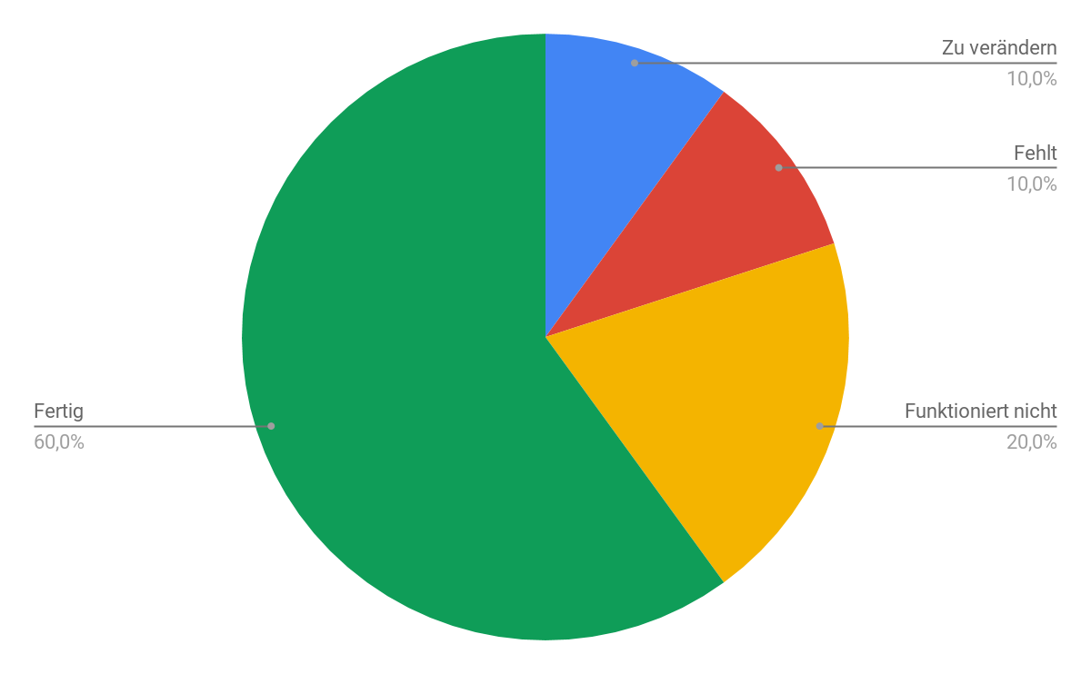
Shop - User Stories
As a customer, I want to fully customize and order goods via my own web application.
As a customer, I want the web application to show me the live state of my order under production in the factory.
As a factory owner, I want that customers can order products via an ordering web application.
As a system designer, I want a dispatcher to provide the ordering web app.

Slide 5
Dashboard
Konzept steht und deckt Anforderungen soweit ab
UI weitestgehend umgesetzt
Grundfunktionalität implementiert
⇒ Integration weiterer API Funktionen
Überblick über aktuellen Stand

Slide 6
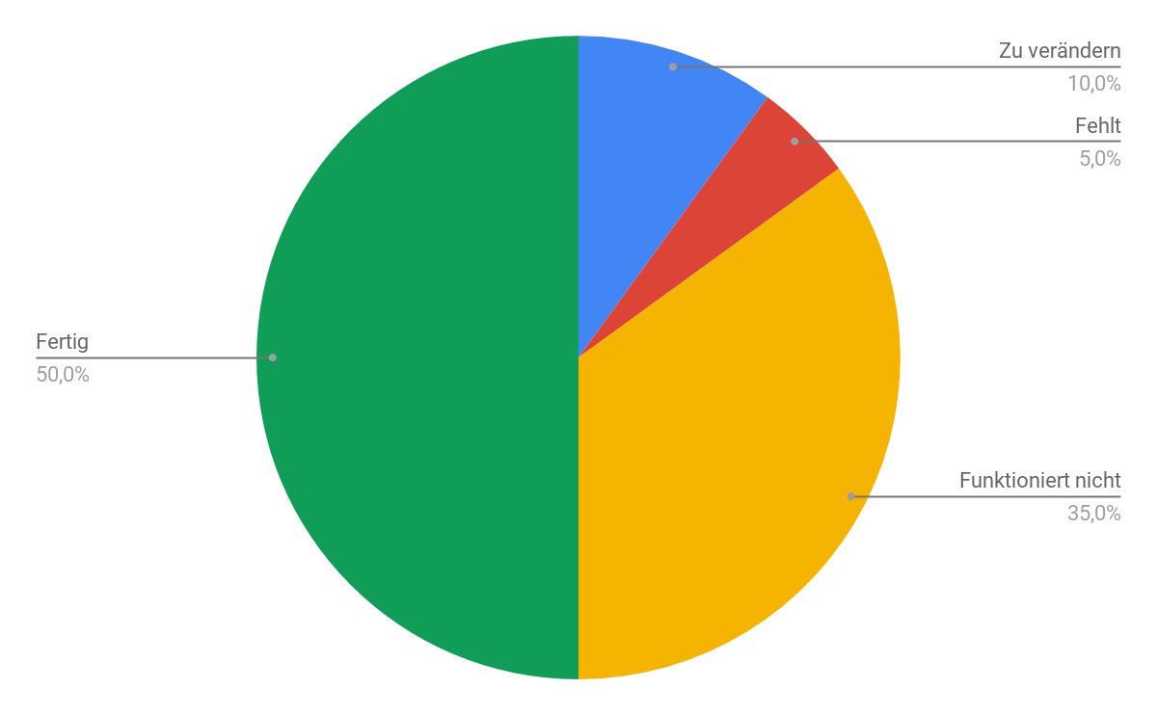
Dashboard - User Stories
As a factory owner, I want to be able to get the detailed state of each machine at every point in time through its digital representation through a web dashboard application.
As a factory owner, I want to be able to start and stop production from the web application.
As an agent developer, I want to be able to reflect the cost of machine actions in the agent’s interface.

Slide 7
API
Konzept steht und deckt Anforderungen soweit ab
Datenstrukturen sind weitestgehend implementiert
Interne Endpoints sind umgesetzt
⇒ Integration in andere Systeme und Anpassung an neue Anforderungen
Überblick über aktuellen Stand

Slide 8
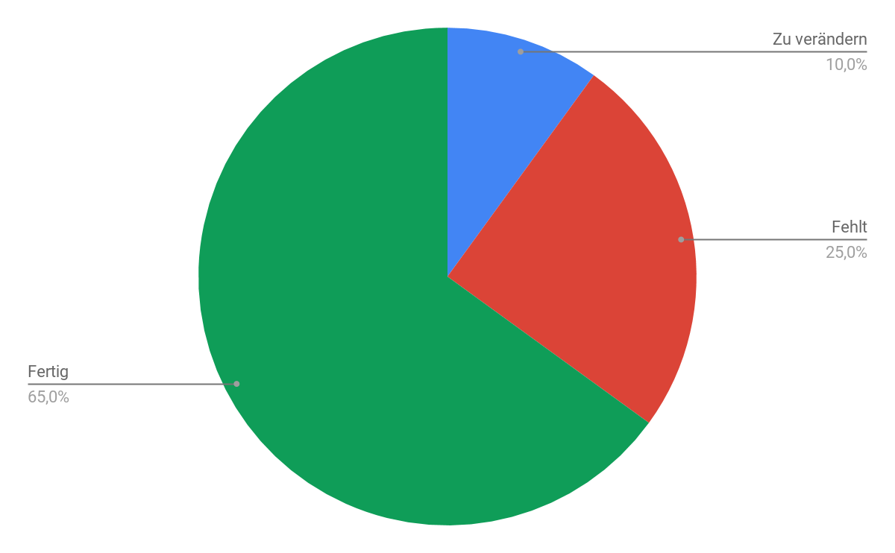
API - Requirements
The API models, persists and processes data, generated by the Dashboard, Shop or Factory
The API can be accessed by the Shop and Dashboard via an internal REST API
The API participates in the Factory’s Broadcasting communication

Slide 9
Demo Video

Slide 10
To-Do’s
Shop UI & Dashboard UI den API Funktionen anpassen
Abschließen der API Integration in Shop & Dashboard
API in Broadcasting Kommunikation der Agenten integrieren
Erweitern der API Geschäftslogik um spezifische Anwendungsfälle
Für Shop, Dashboard & API

Slide 11
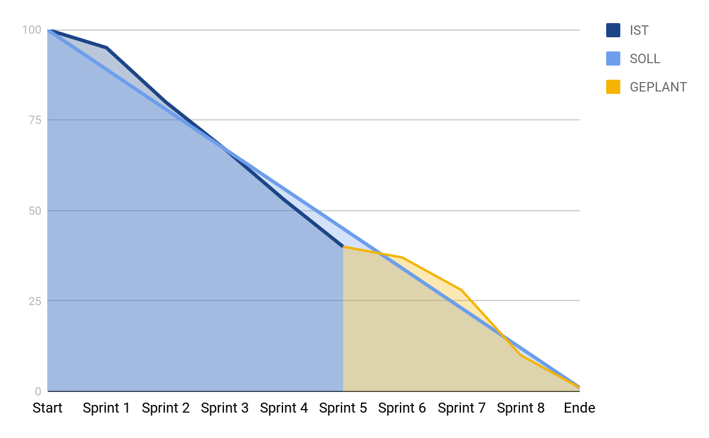
Aktueller & geplanter Burndown

Slide 12
Unsere Arbeitsprozesse

Slide 13
Scrum
Donnerstag: Persönliches Sprint Planning
Freitag - Sonntag: Arbeiten an Tasks, Scrums via Slack
Montag: Scrum via Skype
Dienstag: Tasks abschließen, Sprint Review vorbereiten
Mittwoch: Sprint Review, danach kurze Retrospektive
Unser Arbeitsablauf

Slide 14
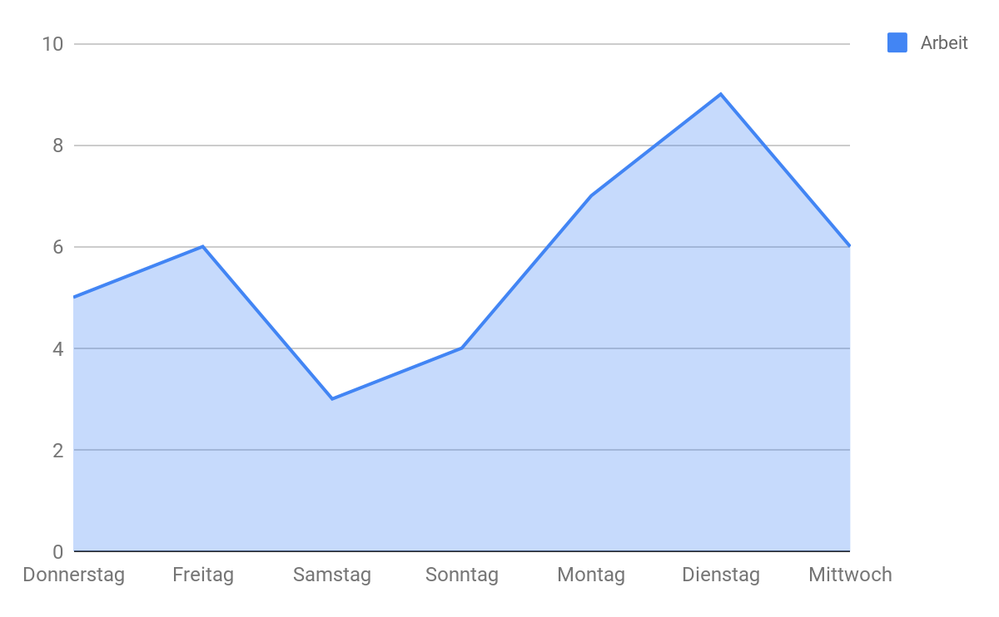
Arbeitsverteilung über einen Sprint

Slide 15
Nächste Schritte
Integration der API in die Broadcasting Kommunikation der Agenten
Abschließende Integration der API in UI des Shops und Dashboards

